Slide 1

Projektkonzeption
T3:
Christina, Daniel, Lea, Lorenzo, Lukas, Nhi, Andrii, Victor, Max
11.09.2026

Slide 2
Projektorganisation
Projektmanagement
Stakeholder
Lukas Gröning
Michael Eichberg, Dennis Pfisterer,
Clemens Martin
Backend Development
Frontend Development
App Templates
Max Rommel
Lea Dennhardt
Daniel Brecht
Andre Maxinger
Lorenzo Negri
Nhi Duong
Victor Hacker
Christina Schultz
Lukas Gröning
Teamlead
Qualitätssicherung
Lukas Gröning

Slide 3
Projekt Kommunikation
Kommunikationswege
Weekly Meeting Schedule
Lead-Sync
Intern
Mo
Discord, WhatsApp
Team-Sync
Di
Mi
-
Extern
Team-Sync
E-Mail, persönlich,
Moodle-Vorlesungsraum
Do
Stakeholder-Meeting
Fr
Scrum Events
Alle 2 Wochen
Review
Planning
Retrospektive
Lukas Gröning

Slide 4
Stakeholder Management
Zufrieden halten
Eng einbinden
Hoch
Infrastruktur Admins
Fakultätsleitung
Betreunder Dozent
Mittel
Einfluss
Beobachten
Informiert halten
Nachfolgende Teams
Endbenutzer
Gering
Gering
Mittel
Hoch
Interesse
Lukas Gröning

Slide 5
Risikomanagement
Project: DHBW App Store
Risk-ID
Titel
Maßnahmen
Verantwortliche
Ungleiches Commitment
Kommunikation,Sprint Retro
Projektleiter, Team
5
1
Hoch
4
Ungleiche Arbeitslast
1
2
Flexible Teams
Teamleiter
Auswirkung
3
UI/UX Barrieren
Mittel
1-Click-Application-Template
Team FE, BE
2
3
Verlust Mitglieder durch Krankheit/Exma
Code-Review, Git-Dokumentation
4
Projektleiter, Team
Gering
Quota Limit
Infrastruktur Abstimmung
Quota-Validierung
Projektleiter, Lead BE
Gering
Mittel
Hoch
5
Eintrittswahrscheinlichkeit
Nhi Duong
Notes:
“Dozenten sollen ohne tiefergehende Kenntnisse von OpenStack vorkonfigurierte VMs deployen und verwalten können”
R3:
Risikominimierung:
Versteckt die OpenStack-Komplexität (UX-Abstraktion): Komplexe OpenStack-Parameter (Flavors, Subnetze, Network Pools) werden im Backend verborgen Die UI reduziert Eingaben auf das Minimum (z. B. Anwendungs-Typ wählen, Kursgröße angeben, Deployen).
Problem: Technische Fachbegriffe wie Flavor ID, Subnet CIDR, Floating IP Pools oder SSH Keypairs überfordern Lehrende ohne Cloud-Hintergrund.
Lösung: Das Template kapselt alle Infrastruktur-Details im Backend. Der Dozent wählt im Frontend nur noch die gewünschte Anwendung (z. B. NodeJS, Pentest-Target, Jupyter) und die Kursgröße aus.
—--------------------
R5
Szenario: Der „Vorlesungs-Kollaps“ (Quota Limit): Ein Dozent startet vor einer Übung ein Deployment für 30 Studierende (z. B. 30 NodeJS- oder Jupyter-VMs).
Nach VM Nr. 10 bricht OpenStack ab, weil das begrenzte Ressourcen-Quota des Dozenten erschöpft ist (z. B. Limit von max. 10 VMs)
Maßnahmen
Infrastruktur-Abstimmung: Frühzeitige Koordination mit den Verantwortlichen der Infrastruktur (Prof. Martin & Prof. Pfisterer), um genaue Einblicke in die BWCloud-Infrastruktur zu erhalten und Deployment-Grenzwerte abzustimmen.
Quota-Validierung: Vor dem Start eines Deployments prüft der AppStore automatisch über die OpenStack-API das verfügbare RessourcenQuota des Dozenten (z. B. Limit von 10 VMs) und stoppt den Prozess bei unzureichenden Ressourcen mit verständlicher Warnung

Slide 6
Qualitätsziele
Funktionale Eignung
Benutzerfreundlichkeit
Leistungseffizienz
Weiterentwicklungseignung
Andre Maxinger

Slide 7
Funktionale Eignung
Scrum
Definition of Done
Qualitätssicherung
Testing
Andre Maxinger

Slide 8
Funktionale Tests
Testing
Usability Tests
Last- und Leistungstests
Andre Maxinger

Slide 9
Weiterentwicklungseignung
Code Review
Clean Code
Dokumentation
CI/CD
Andre Maxinger

Slide 10
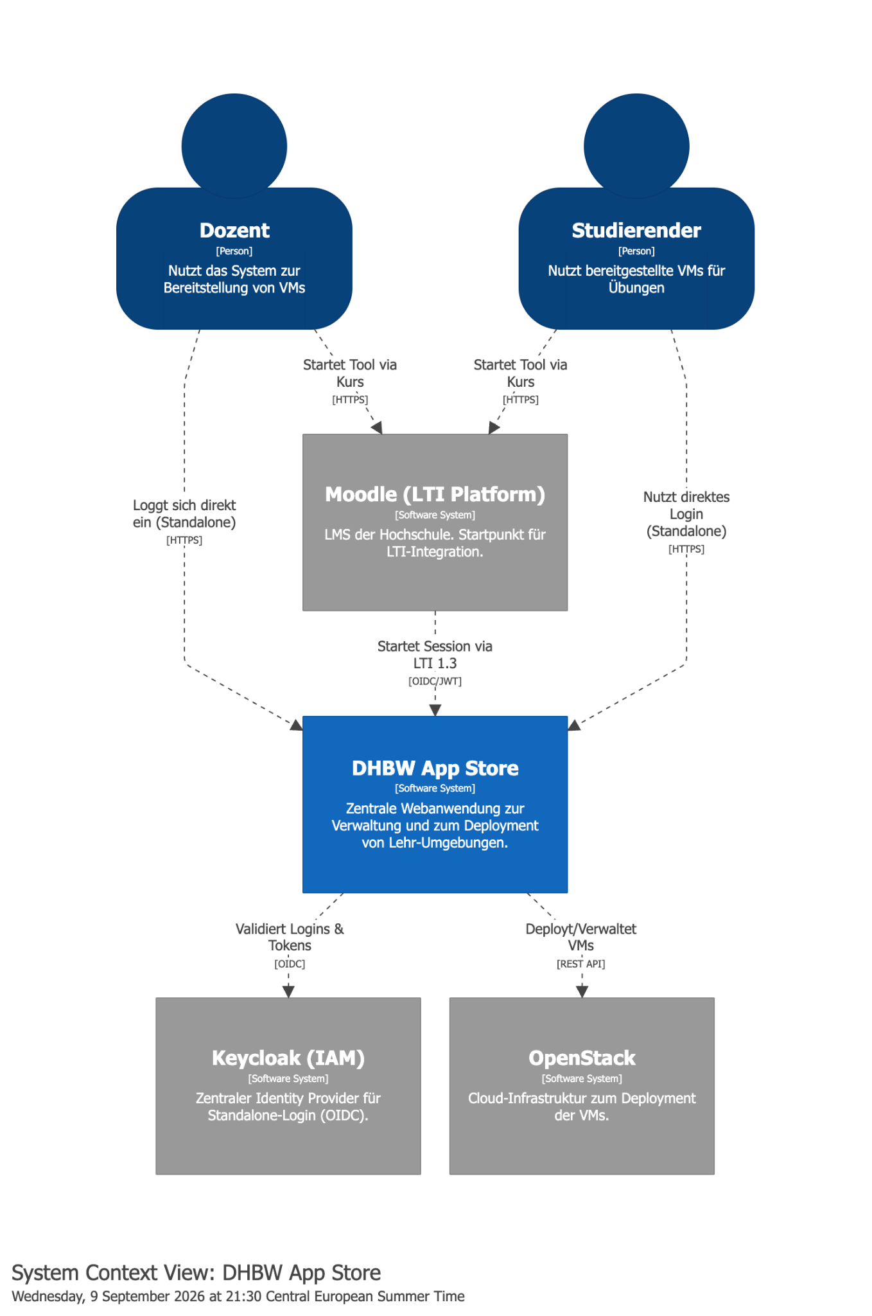
Moodle Integration & Authentifizierung
Christina Schultz

Slide 11
Christina Schultz

Slide 12
Christina Schultz

Slide 13
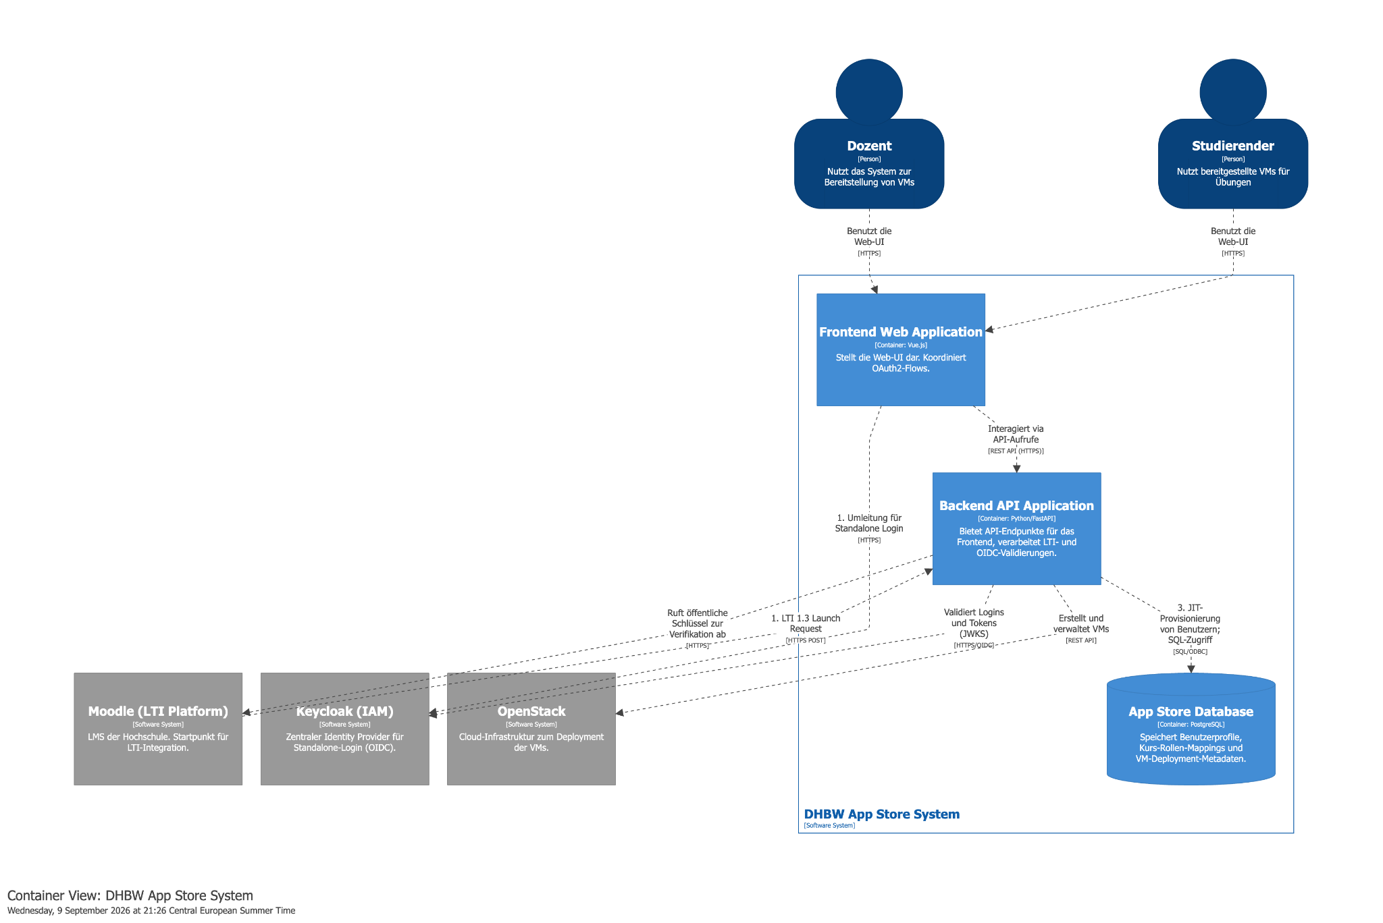

C4 Diagramm 2
Christina Schultz

Slide 14
Christina Schultz

Slide 15
Christina Schultz

Slide 16
Christina Schultz

Slide 17
Deployment heute
EINMALIG
ARTEFAKT
PRO KURS
Packer
Glance-Image
Terraform
Build-VM starten
provision.sh (SSH)
Snapshot → Glance
→
ubuntu-v1
Basis pro Deploy
→
Kurs-VM starten
Cloud-Init: User
SSH, Port 22
terraform output → Worker → DB → Frontend: ssh user@ip
17
Max Rommel
Notes:
AUSSAGE: Ein Image wird einmal gebaut, danach startet Terraform daraus beliebig oft VMs.
BEGRIFFE, DIE AUF DER FOLIE STEHEN
- OpenStack: unsere private Cloud. Nova ist darin der Dienst, der VMs startet, Glance der Dienst, der Images speichert.
- Image: eingefrorenes Abbild einer Festplatte. Daraus lassen sich beliebig viele identische VMs klonen.
- Packer: Werkzeug, das solche Images baut.
- Terraform: Werkzeug, das Cloud-Ressourcen deklarativ startet. Man beschreibt den Zielzustand, Terraform stellt ihn her.
- Cloud-Init: Dienst, der in jedem Linux-Cloud-Image steckt und beim allerersten Boot eine mitgegebene Konfiguration abarbeitet.
SCHRITT 1 — PACKER, EINMALIG
- Startet über Nova eine temporäre VM aus dem offiziellen Ubuntu-22.04-Cloud-Image, Flavor gp1.small.
- Verbindet sich per SSH; dieser Kanal heißt bei Packer Communicator.
- Führt provision.sh als root aus: Node.js 24, Python 3, Git, Kursmaterial nach /etc/skel.
- /etc/skel ist die Vorlage für jedes neu angelegte Home-Verzeichnis — jeder später angelegte User bekommt das Material automatisch.
- Snapshot der laufenden VM → landet als Image ubuntu-v1 in Glance.
- Build-VM wird gelöscht. Übrig bleibt das Image; es kostet nur Speicher, keine CPU.
SCHRITT 2 — TERRAFORM, PRO KURS
- Dozent klickt Deploy → Backend (FastAPI) prüft das Keycloak-Token (Keycloak = unser Login-Dienst) und legt einen Task in RabbitMQ.
- RabbitMQ ist eine Warteschlange, Celery der Worker, der Aufgaben daraus abarbeitet. Nötig, weil ein Deployment 3–15 Minuten dauert und ein HTTP-Request vorher abbrechen würde.
- Worker klont das App-Repo (dort liegen packer/ und terraform/ nebeneinander) und ruft terraform apply auf.
- Terraform erzeugt je Studi ein 16-stelliges Zufallspasswort und rendert damit über templatefile() das Cloud-Init-Template.
- Terraform startet eine VM aus ubuntu-v1 und hängt das gerenderte YAML als Userdata an.
- Userdata = Konfigurationstext, den die VM beim ersten Boot über den Metadatendienst abholt.
- Cloud-Init legt daraus Gruppen, User und Passwörter an und öffnet in UFW (Firewall) nur Port 22.
- Der Terraform-State (Abbild dessen, was Terraform angelegt hat) liegt im pg-Backend, einer eigenen PostgreSQL-DB namens postgres-tfstate. Damit überschreiben sich parallele Deployments nicht.
SCHRITT 3 — RÜCKWEG (DUNKLES BAND)
- terraform output -json gibt die Zugangsdaten strukturiert zurück.
- Worker parst User, Passwort, IP und schickt sie ans Backend.
- Backend legt sie verschlüsselt in der DB ab, das Frontend zeigt jedem Studi seine Zeile.
ÜBERLEITUNG
- Diese Struktur bleibt in beiden Windows-Varianten erhalten.
- Unterschied ist nur: wie viele VMs Terraform startet und wie viele User je VM angelegt werden.

Slide 18
Variante 1: eine geteilte Kurs-VM
Vorteile
Studi
Kurs-VM
Windows Server
RD Session Host
Ressourcengünstig, falls alle in eine VM passen - unsicher bei 3D-CAD
Shared-Architektur wie bei den Linux-VMs
Studi
→
Studi
Nachteile
RDS-CAL je Nutzer + Lizenzserver (Zugriffslizenz pro Person)
Per-User-CAL nur mit Domäne (Lizenz an Person, nicht an Gerät)
Ein Absturz trifft den ganzen Kurs
30 Personen
8–12 vCPU, 32–48 GB
Änderung: eine VM wie heute mit WinRM statt SSH, provision.ps1, RDS-Rolle im Image
Cloudbase-Init statt Cloud-Init, net user + RDP-Freigabe, Port 3389 statt 22
18
Max Rommel
Notes:
AUSSAGE: Eine Maschine für den ganzen Kurs — nah an unserem heutigen Modell, aber lizenzpflichtig.
INTEGRATION IN DIE BESTEHENDE TECHNIK
- Packer-Schicht: statt SSH spricht Packer WinRM (Windows Remote Management, Port 5986, verschlüsselt). Statt provision.sh läuft provision.ps1 (PowerShell).
- Ins Image gehören: Cloudbase-Init, VirtIO-Treiber, Desktop Experience, Rolle RD Session Host. Danach Sysprep, dann Upload nach Glance als windows-v1.
- Terraform-Schicht: identisch zu heute. Eine Ressource, ein Init-Skript, gleicher Worker-Aufruf, gleiches pg-State-Backend.
- Init-Skript: aus dem Cloud-Init-YAML wird ein PowerShell-Skript. Aus useradd wird net user, dazu Aufnahme in die Gruppe Remote Desktop Users, fDenyTSConnections auf 0, Firewallregel für RDP.
- Ausgabe: statt ssh user@ip nun host:3389 plus Benutzername und Passwort. Einzige Änderung im Frontend.
BEGRIFFE
- RDP (Remote Desktop Protocol): Microsofts Protokoll für grafische Fernsitzungen, Port 3389. Das Gegenstück zu SSH, nur mit Bildschirm statt Terminal.
- RD Session Host: die Serverrolle, die mehrere gleichzeitige Desktop-Sitzungen auf einer Maschine erlaubt. Ohne sie sind es zwei, und die sind offiziell nur für Administration gedacht.
- Desktop Experience: die Installationsvariante von Windows Server mit grafischer Oberfläche. Gegenstück ist Server Core ohne GUI. Nachträglich nicht umstellbar.
- RDS-CAL (Client Access License): Zugriffslizenz. Sie erlaubt einer Person oder einem Gerät, sich auf einen Sitzungshost zu verbinden. Sie ist zusätzlich zur Windows-Server-Lizenz fällig.
- Per-User-CAL: Lizenz hängt an der Person, gilt für alle ihre Geräte. Setzt Active Directory voraus, weil der Lizenzserver die Zuordnung sonst nicht nachhalten kann.
- Per-Device-CAL: Lizenz hängt am Gerät. Funktioniert auch ohne Domäne — hieße bei privaten Laptops aber eine Lizenz je Laptop.
- Active Directory / Domäne: zentrale Benutzerverwaltung von Windows. Unsere VMs sind standalone, also ohne Domäne, mit rein lokalen Konten.
- RD-Lizenzserver: eigener Dienst, der die CALs verwaltet und ausgibt. Ohne ihn läuft der Sitzungshost 120 Tage im Gnadenzeitraum, danach verweigert er Verbindungen.
- Cloudbase-Init: das Windows-Gegenstück zu Cloud-Init. Muss vor dem Sysprep im Image installiert sein, nachträglich geht es nicht.
- Sysprep: entfernt maschinenspezifische Kennungen (z. B. die SID), damit aus dem Image beliebig viele VMs geklont werden können.
- VirtIO: Treiber für virtuelle Platten und Netzwerkkarten unter KVM. Linux bringt sie mit, Windows nicht.
VORTEILE IM DETAIL
- Ressourcen: eine VM mit 8–12 vCPU und 32–48 GB trägt dreißig Sitzungen. Richtwert von Microsoft: vier Nutzer je vCPU bei mittlerer Last, Minimum acht vCPU und 16 GB. Dreißig Einzel-VMs lägen dagegen außerhalb unseres Kontingents von 50 vCPU und 128 GB.
- Vorbehalt zum Ressourcenvorteil: er gilt für Editor-, Browser- und Terminalarbeit. Aufwändiges 3D-CAD rendert ohne GPU auf der CPU, und alle teilen sich dieselbe. Bei solchen Kursen kann die Rechnung kippen — das gehört gemessen, bevor man es zusagt.
- Architektur: shared VM mit lokalen Usern und Gruppen ist exakt das Muster unserer Linux-VMs. Kein neues Konzept im AppStore, gleiche Denkweise für Betrieb und Support.
- Betrieb: ein Deployment, ein State, eine Maschine im Monitoring statt dreißig.
NACHTEILE IM DETAIL
- Lizenz: RDS-CAL je Nutzer plus Lizenzserver. Das ist echtes Geld und muss über das ZWR laufen.
- Modellfrage: Per-User-CAL setzt eine Domäne voraus, die wir nicht haben; Per-Device passt nicht zu privaten Laptops. Also entweder Domänenanbindung in die Pipeline aufnehmen oder anderes Lizenzmodell.
- Gemeinsames Schicksal: ein Absturz, ein voller Speicher oder eine Endlosschleife trifft den ganzen Kurs.
- Kein Neustart auf Zuruf: einzelne Person neu starten geht nicht, das betrifft immer alle.
- Falls jemand Guacamole (Browser-Gateway für RDP) vorschlägt: spart keine CALs. Microsoft nennt das Multiplexing und schließt eine Reduktion ausdrücklich aus.

Slide 19
Variante 2: eine VM pro Studierendem
Vorteile
Studi
→
Windows-VM
Weniger Lizenzaufwand: keine RDS-CALs
Volle Isolation, eine Sitzung je VM
Studi
→
Windows-VM
Studi
→
Windows-VM
Nachteile
Ressourcenaufwand: 30 VMs = 60 vCPU, 120 GB
Client-VMs brauchen VDA oder A3/A5 (Lizenzen für virtuelle Windows-Desktops)
30 Paare
je 2 vCPU, 4 GB, 64 GB
Änderung: aus einer Ressource wird for_each, 30 VMs mit je einem User
Sonst analog zu Variante 1, aber ohne RDS-Rolle und ohne Lizenzserver
19
Max Rommel
Notes:
AUSSAGE: Eine eigene Maschine je Person — technisch einfacher, scheitert aber an der Kapazität.
INTEGRATION IN DIE BESTEHENDE TECHNIK
- Packer-Schicht: identisch zu Variante 1, nur ohne die Rolle RD Session Host. Cloudbase-Init, VirtIO, Sysprep bleiben gleich.
- Terraform-Schicht: aus einer Ressource wird eine Schleife. for_each ist der Terraform-Mechanismus, der aus einer Liste (hier: der Studierendenliste) je Eintrag eine eigene Ressource erzeugt.
- Init-Skript: legt genau einen User an statt dreißig. Kürzer als heute, nicht länger.
- Terraform-Output: je VM eine Zeile mit Host, Port 3389, Benutzername und Passwort — der Worker liest das genauso wie heute.
- Der State enthält dann dreißig Instanzen statt einer; Laufzeit eines Deployments steigt entsprechend.
BEGRIFFE
- VDA (Virtual Desktop Access): Lizenz, die einer Person oder einem Gerät erlaubt, auf einen virtualisierten Windows-Client-Desktop zuzugreifen. Nötig, weil ein Windows-Client in einer VM anders lizenziert ist als auf einem physischen Laptop.
- Education A3/A5: die Bildungsversionen der Windows- und Microsoft-365-Lizenzpakete für Hochschulen. Sie enthalten die Virtualisierungsrechte, die VDA sonst separat abdeckt.
- Student Use Benefit: die kostenlose Lizenz, die Studierende über die Hochschule bekommen. Wichtig: laut Microsoft Product Terms deckt sie nur den Zugriff auf Azure Virtual Desktop und ausdrücklich keine weiteren Virtualisierungsrechte. Für VMs auf unserer eigenen Hardware reicht sie also nicht.
- Kontingent: unsere Obergrenze in OpenStack, 50 vCPU und 128 GB RAM für Gruppe 3.
VORTEILE IM DETAIL
- Lizenz: keine RDS-CALs, kein Lizenzserver, keine Domänenfrage, weil auf jeder VM nur eine Sitzung läuft.
- Isolation: wer seine Maschine zerschießt, zerschießt nur die eigene. Neustart, Snapshot und Zurücksetzen sind pro Person möglich.
- Leistung ist planbar: jede Person hat feste Ressourcen, niemand kann den Kurs ausbremsen. Das ist gerade bei rechenintensiven Programmen ein echtes Argument.
- Praxisbeleg: eine andere Gruppe betreibt diesen Weg bereits auf demselben OpenStack. Das heißt, ein bootfähiges Windows-Image existiert, VirtIO ist drin und die Compute-Knoten können Secure Boot und vTPM (Voraussetzungen von Windows 11).
- Zu klären bei dieser Gruppe: Image-Name, ob Cloudbase-Init enthalten ist, für wie viele Personen sie es betreiben.
NACHTEILE IM DETAIL
- Ressourcen: Windows 11 verlangt mindestens zwei Kerne, 4 GB RAM und 64 GB Speicher. Dreißig VMs sind damit 60 vCPU, 120 GB RAM und knapp zwei Terabyte Plattenplatz. Unser Kontingent trägt rund zwölf Maschinen — und das ist die Untergrenze, kein komfortabler Wert.
- Lizenz: die Frage verschwindet nicht, sie wechselt nur die Form. Statt RDS-CALs braucht es Virtualisierungsrechte über VDA, Education A3/A5 oder Enterprise E3/E5. Das gehört genauso ans ZWR.
- Betrieb: dreißig Maschinen im Monitoring, dreißig Images zu aktualisieren, längere Deployments.
EINSCHÄTZUNG
- Für kleine Kurse der schnellere Weg, weil das Image bereits existiert.
- Für dreißig Personen führt kein Weg an Variante 1 vorbei.
- Sinnvoll wäre: mit Variante 2 starten, während die Lizenzlage geklärt wird, und Variante 1 bauen, sobald ein großer Kurs ansteht.

Slide 20
Identifizierte Dokumentationslücken
Entwicklungsumgebung
Port-Konfiguration
Authentifizierung
Makefile setzt Bash-/Unix-Werkzeuge voraus
Compose liest .env automatisch (Make nicht)
Keycloak als OIDC Identity Provider + Nutzeranforderungen
jq fehlt in den Voraussetzungen
FRONTEND_PORT, FRONTEND_PORT_DEV
Backend
Front-
end
Key-
cloak
Git Bash kann Docker-Containerpfade unter Windows umschreiben
Frontend-Port beeinflusst zusätzlich CORS und Keycloak-Redirects
Login · Tokens · Rollen/Claims · Logout
Lorenzo Negri

Slide 21
Dokumentationslücken beim Deployment
OpenStack-Authentifizierung
Netzwerkerreichbarkeit
Produktionskonfiguration
Lorenzo Negri

Slide 22
Abweichungen vom Ist-Zustand
Service-/Container-
angabe
Doku: 12 Container
Compose-Konfiguration: 11 Services
Zahl und Terminologie korrigieren
Doku: {"status":"ok"}
Code/Test: status = "healthy" + Service + Version
Beispiel an tatsächliche API-Antwort anpassen
Healthcheck-Beispiel
Port-Matrix: Port, Dienst, Zweck Override-Variable
Port 55433
Aufgeführt, Zweck nicht erklärt
Tatsächlich: Host-Port von postgres-test
Makefile korrigieren und bis dahin Verhalten explizit dokumentieren
seed-reset
Als Komplettablauf dokumentiert
Make-Rezept fragt intern erneut nach Bestätigung
Lorenzo Negri

Slide 23
Bewertung Codebasis
Struktur und Lesbarkeit
Sonstiges
Klare Ordnerstruktur und Schichten
Eindeutige Variablen- und Funktionsnamen
Selbsterklärende Funktionen
Verwendung von Typ any
Funktionen mit zu vielen Zeilen
Logik aus Router in Service umlagern
Tests
Tests erfolgreich
Mocking
Daniel Brecht

Slide 24


Demo

